Slide 1


BIOMECÁNICA: PIA
Optimización de una prótesis de dedo con 3 grados de libertad
Integrantes del Equipo #1 | Matricula
Susana Rubio Medina | 1798151
Eduardo Antonio Flores Ramírez | 1806409
Alan Alexis Arzate Gómez | 1908801
Karla Gabriela Torres García | 1910427
Kevin Francisco Rojas Robles | 1942760
Jesús Martínez García | 1991837

Slide 2
Introducción
Un dedo es un tipo de dígito, un órgano de manipulación y sensación que se encuentra en las manos y nos permiten interactuar con nuestro entorno, al igual que nos ayuda en muchas funciones del día a día.
Nuestro objetivo es dar una resolución a un caso
La pérdida total o parcial de un dedo da lugar a importantes deficiencias funcionales. Además de la pérdida inmediata de agarre, fuerza y seguridad, la ausencia de un dedo puede causar un marcado trauma psicológico.
Una prótesis a menudo puede restaurar una función casi normal en las amputaciones de la falange distal. Las personas que desean un reemplazo de dedo suelen tener grandes expectativas sobre la apariencia de la prótesis.
típico de pérdida total de una falange, en donde por medio del método científico se propone una solución para aquellas personas que cuentan con esta discapacidad.

Slide 3
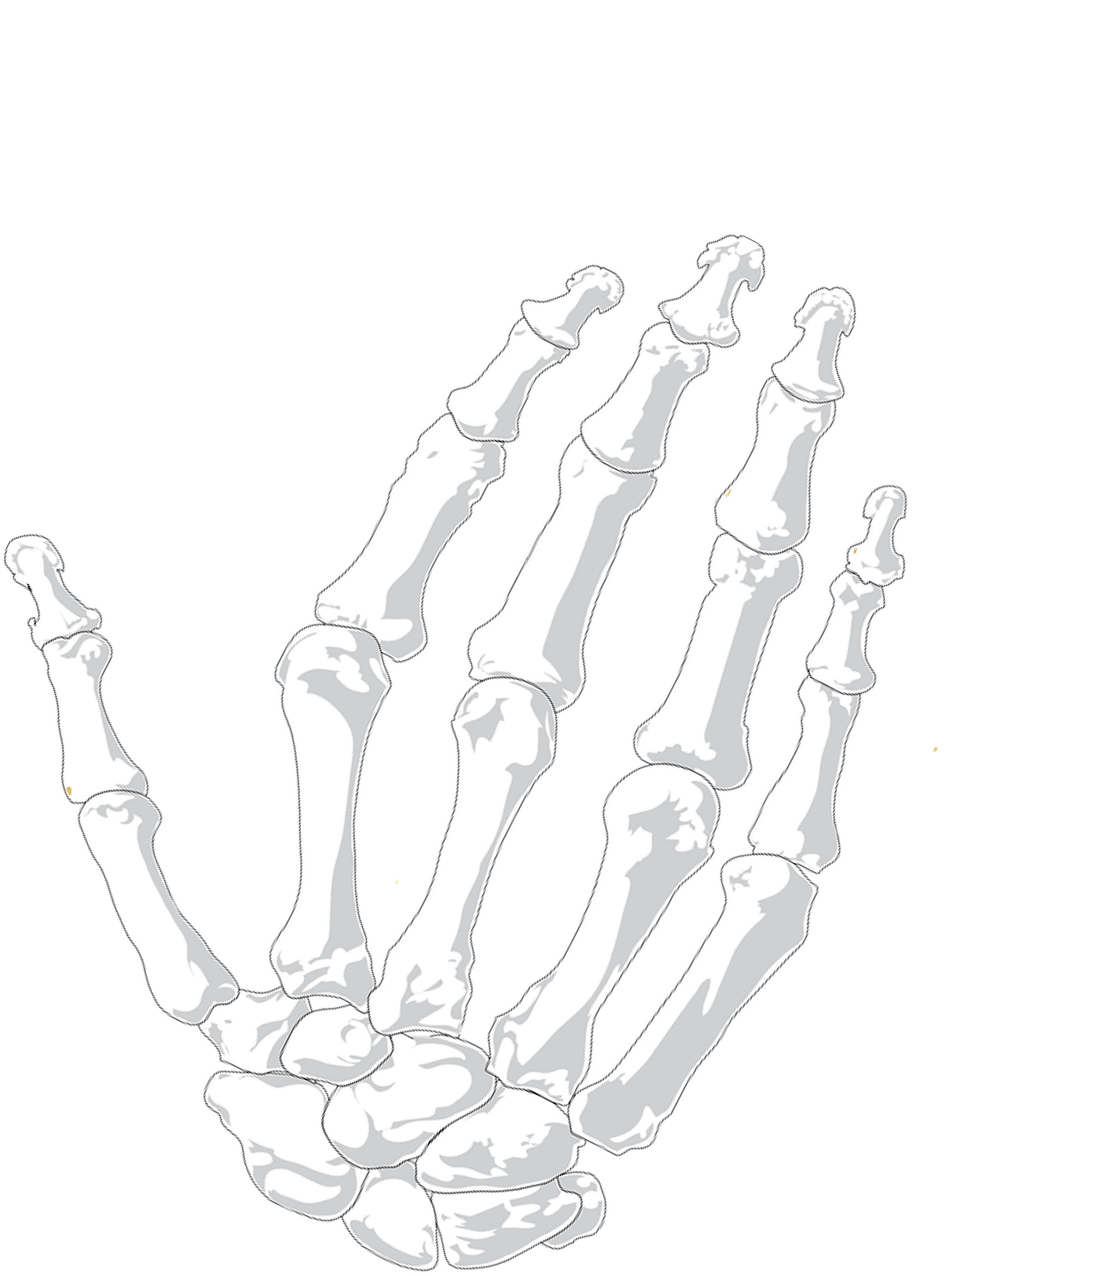
Hipótesis y Propuesta
Lo que buscamos es realizar el diseño de la estructura y mecanismo de una prótesis de dedo para lograr una practicidad de funcionamiento realizando un movimiento con 3 grados de libertad de manera funcional.
De esta manera viene siendo una solución más optima, ya que muchas personas pierden sus dedos debido a accidentes o enfermedades. Y una prótesis de dedo ayuda a los usuarios a una vida más eficiente.

Slide 4
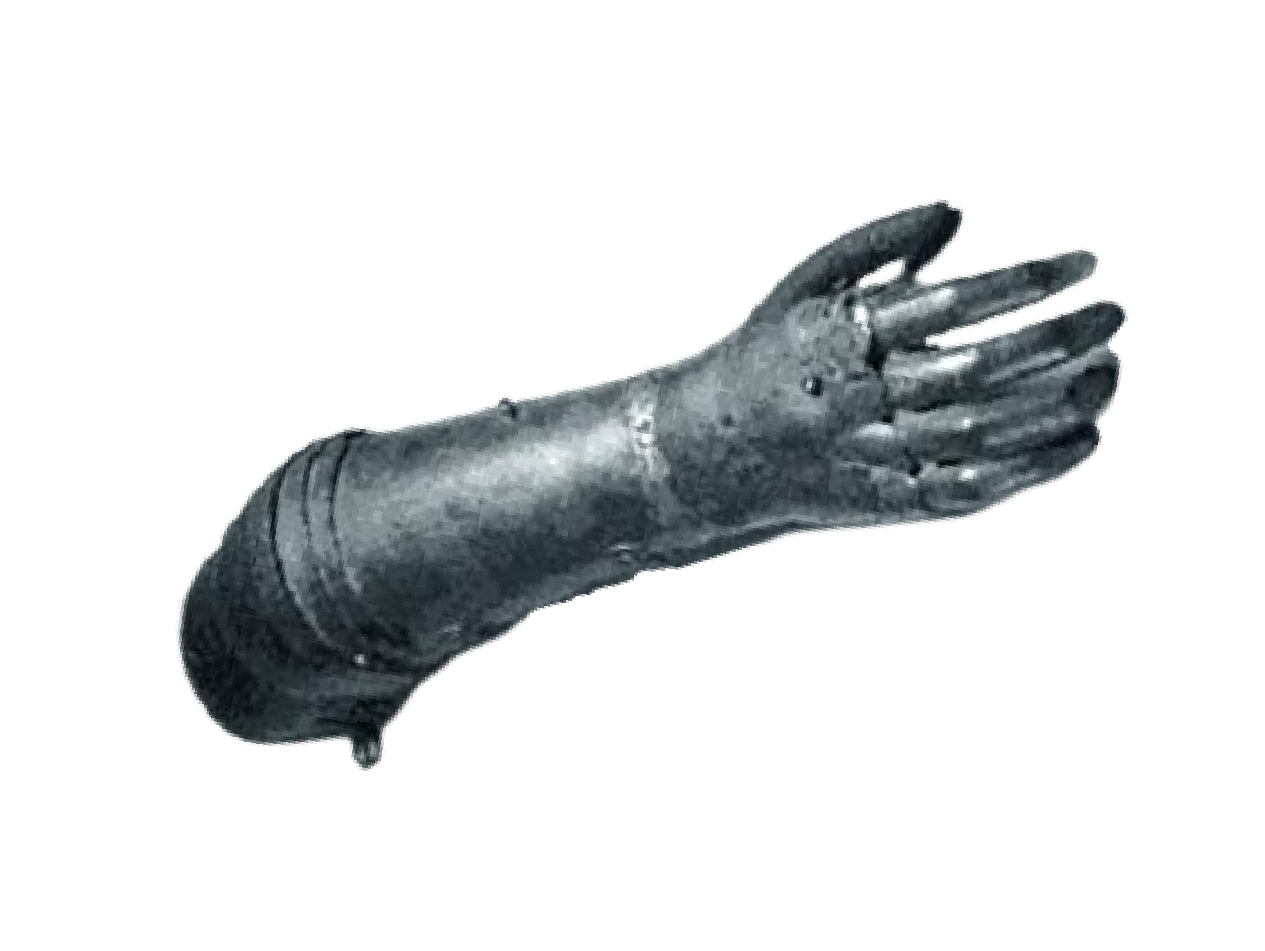
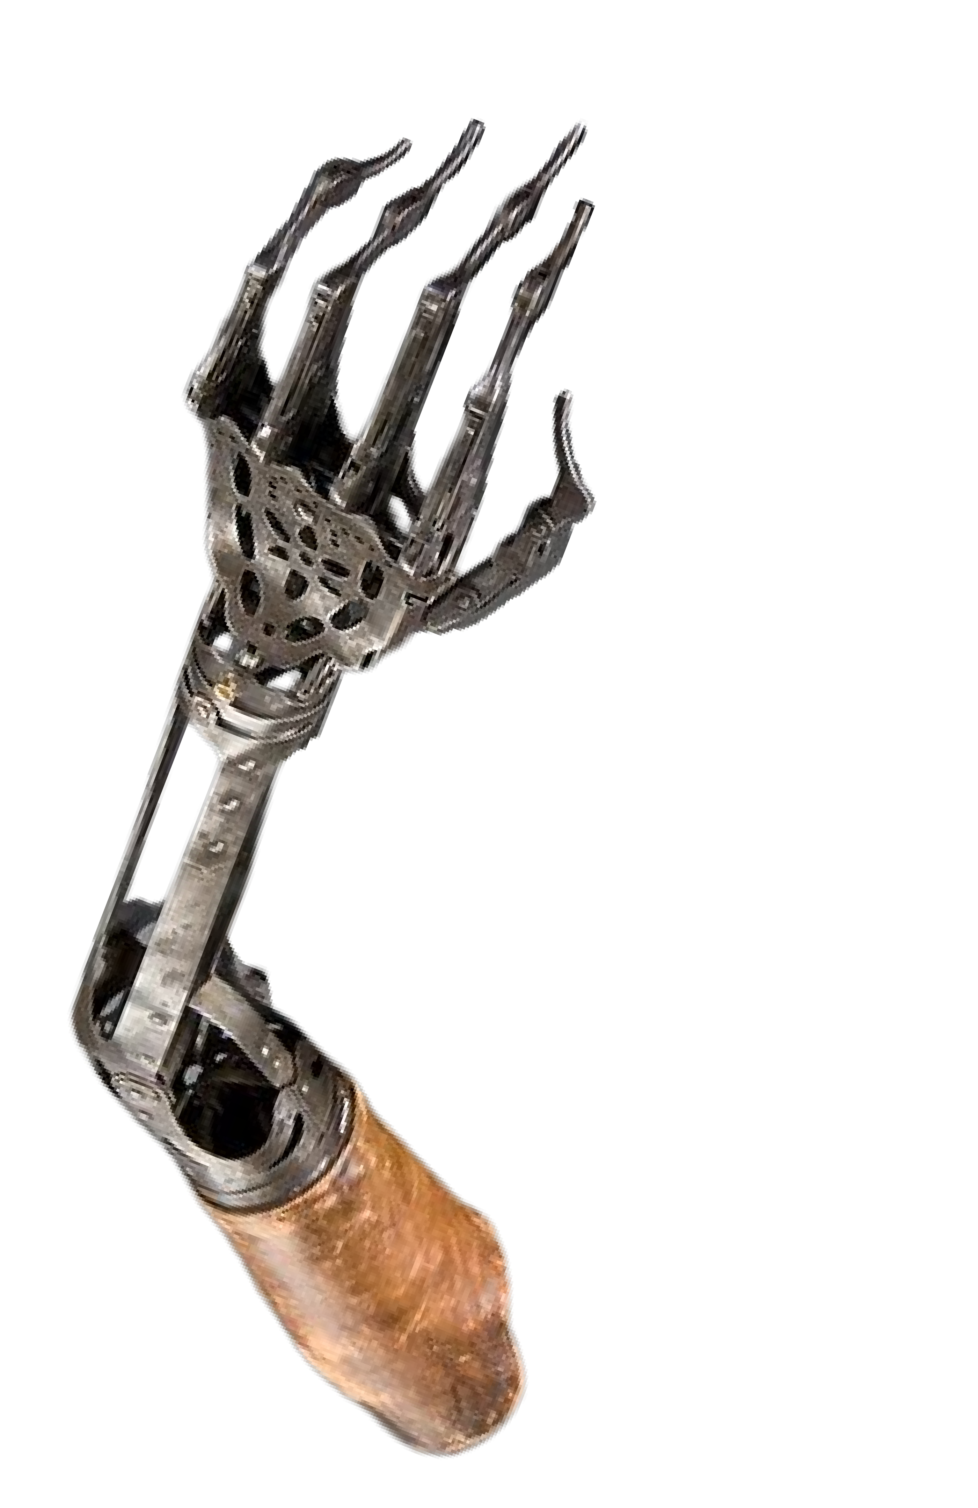
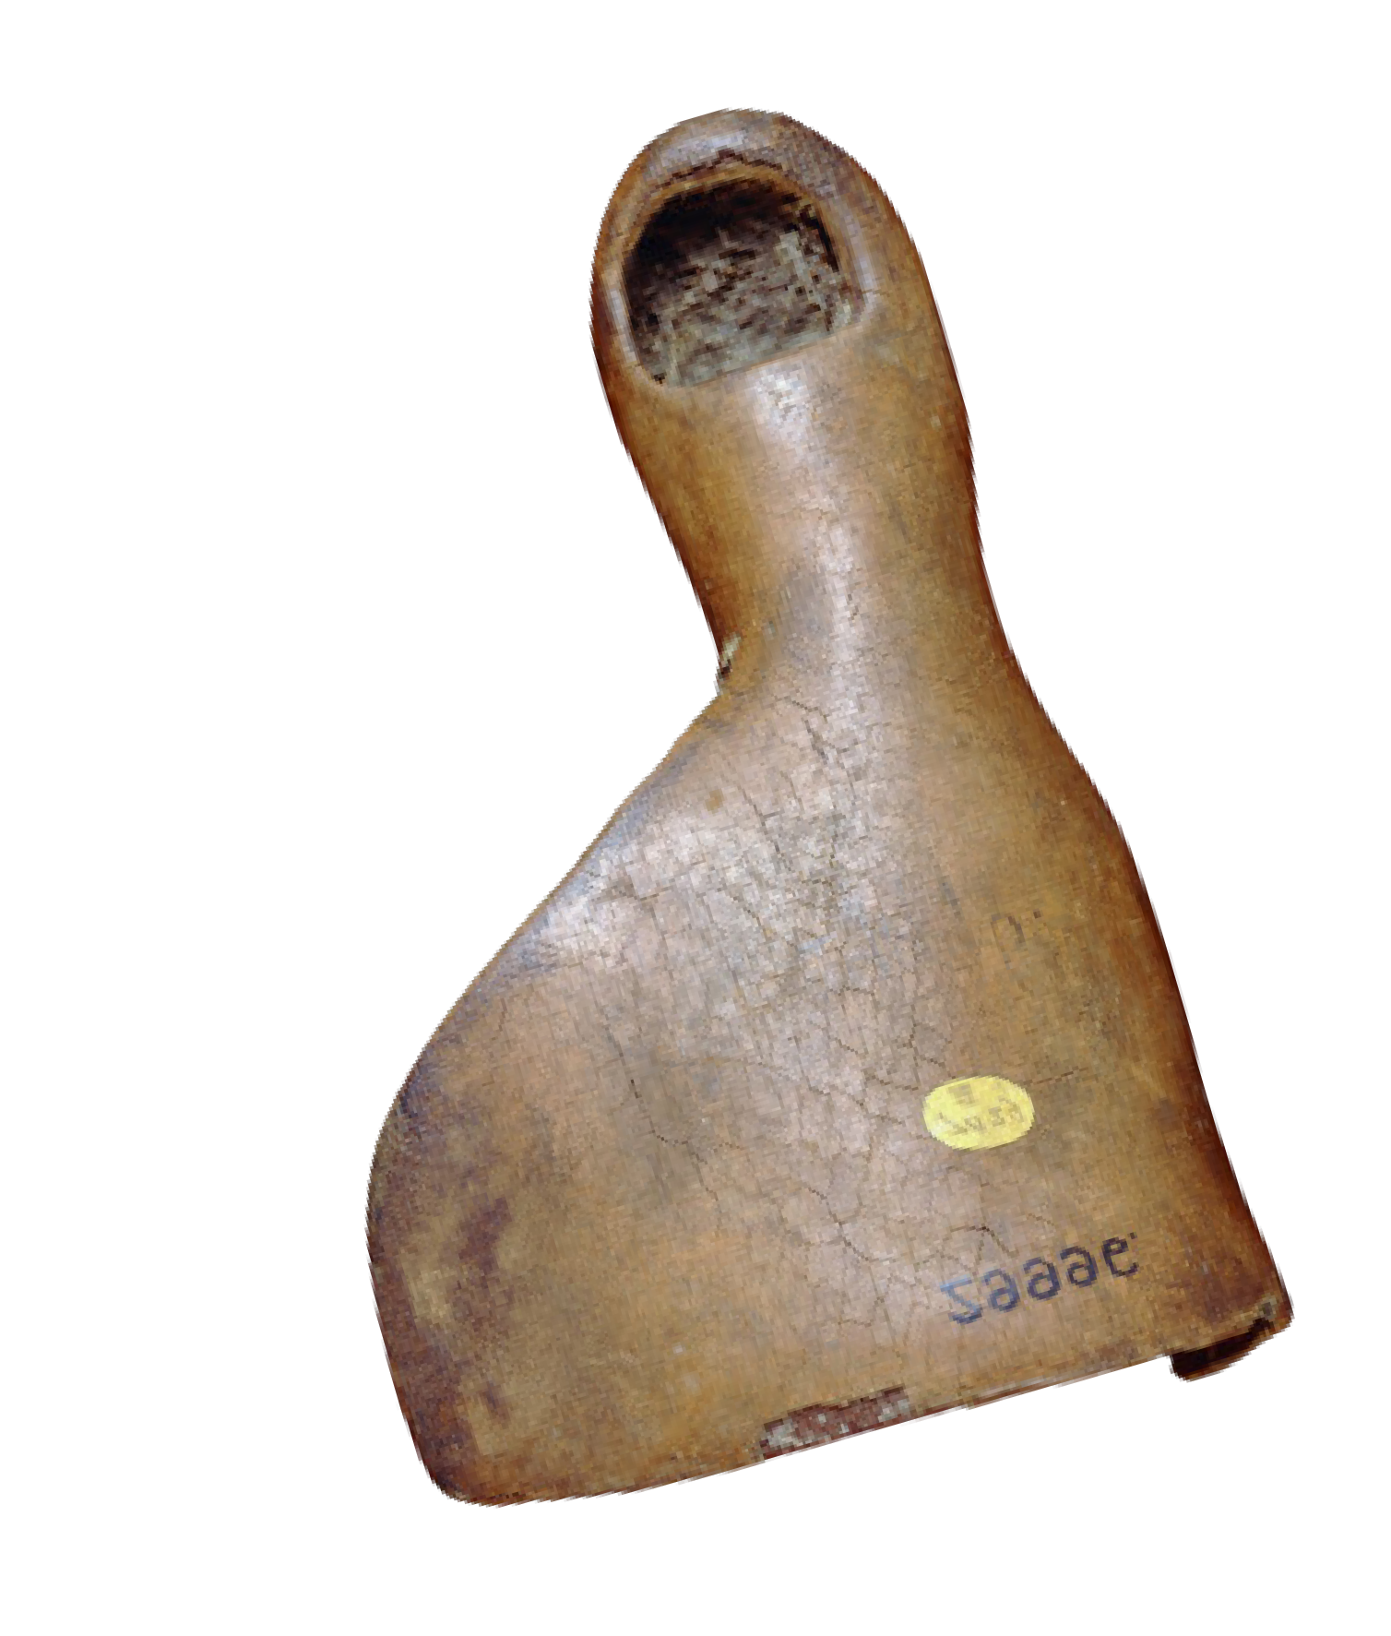
Antecedentes y Fundamentos
Las prótesis antiguas a menudo estaban hechas de madera, cuero y metal que limitaban el movimiento.
Los avances en materiales y diseño han hecho que las prótesis sean más
218 - 202 a. C.
funcionales, realistas y cómodas. Las prótesis actuales están hechas de materiales livianos pero resistentes, como fibra de carbono y termoplásticos.
950 - 710 a. C.

Slide 5
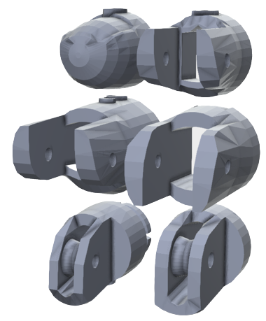
Modelado 3D
Una vez se eligió la geometría, se preparó el siguiente modelo 3D, el cual está probado mediante software y prototipos rápidos impresos igualmente en 3D.
Se utilizo el software CAD 3D Solidworks para la realización de 6 piezas cuyas estarían divididas en 3 grupos, ya que como se puede observar en la estructura de los dedos es necesario reemplazar las falanges.

Slide 6
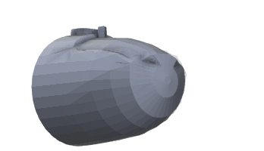
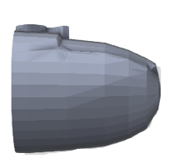
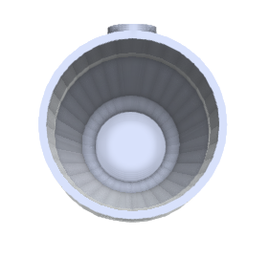
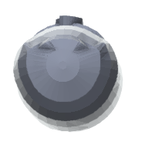
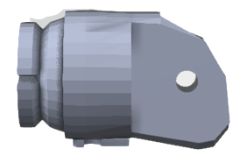
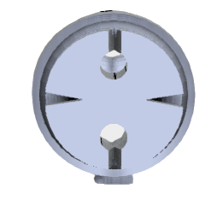
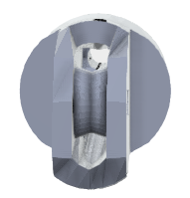
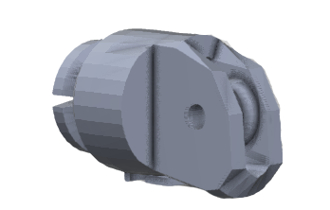
Distribución de las piezas
Las piezas estan unidades en pares por lo que:
La 5 y 6 forman la pieza #1

Slide 7
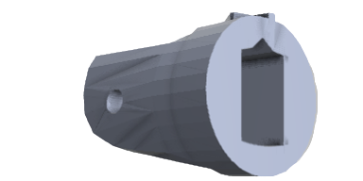
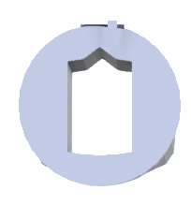
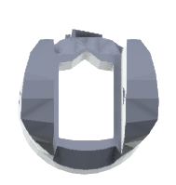
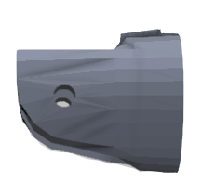
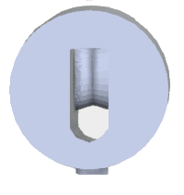
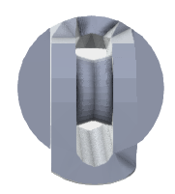
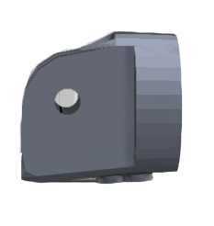
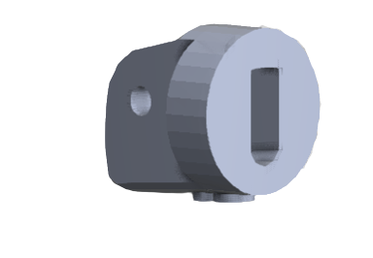
Distribución de las piezas
La 3 y 4 forman la pieza #2

Slide 8
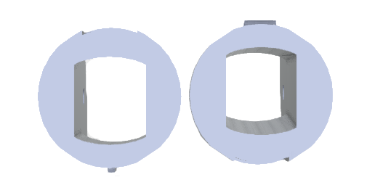
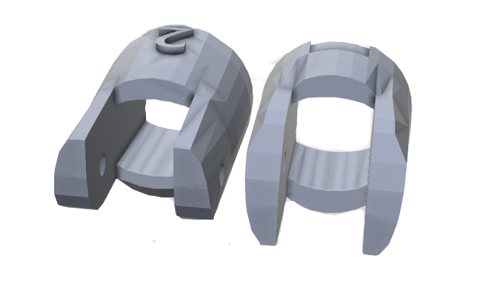
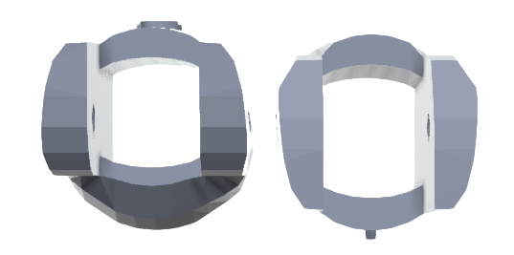
Distribución de las piezas
La 1 y 2 forman la pieza #3

Slide 9
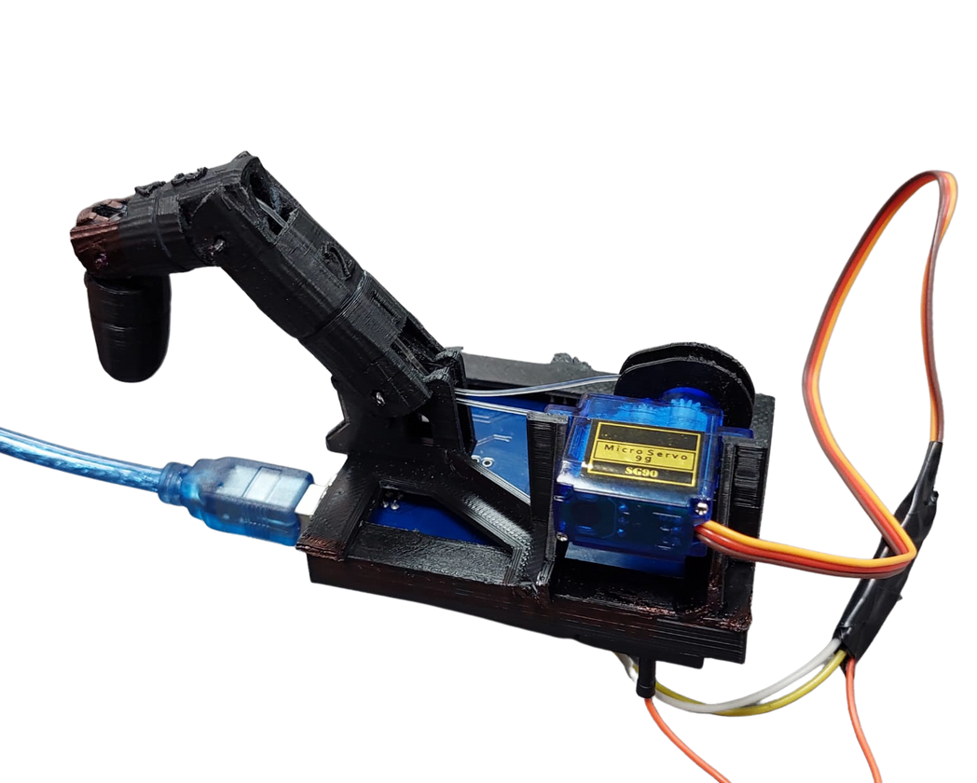
Resultados y Discusión
Finalmente, despues de todo el proceso mostrado, aquí tenemos el modelo final, el cual mediante impresión 3D se pudo realizar sin muchas complicaciones, vemos que ahí se encuentra el hilo, las piezas 3D y el Arduino que nos ayuda a controlar el dedo.

Slide 10
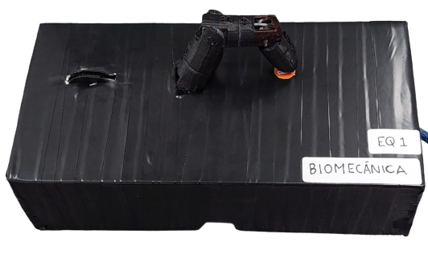
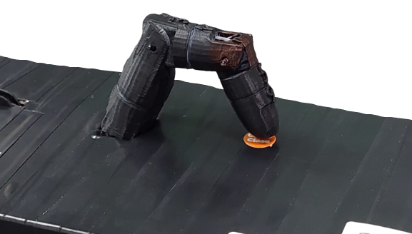
Evidencia Gráfica

Slide 11

Conclusión
El hecho de tratar de simular el movimiento natural del cuerpo humano es muy complicado, nuestro resultado final trata de acercarse lo más posible, al verlo podemos decir que la hipótesis que se planteó y el objetivo final se cumplió de manera satisfactoria

